Slide 1
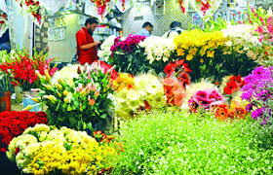
আজকের পাঠে সবাইকে
স্বাগতম

Slide 2
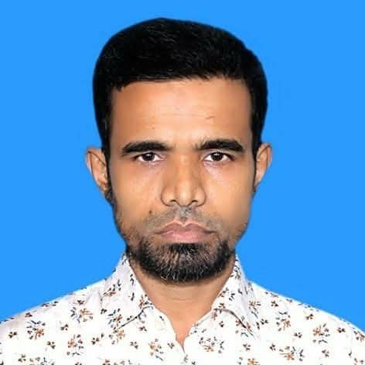
মো: খালেদুন্নবী
সহকারী শিক্ষক
২৫নং বিষয়খালী সরকারি প্রাথমিক বিদ্যালয়
ঝিনাইদহ সদর, ঝিনাইদহ।
মোবাইল: ০১৭২১৫১৫৮৩২
khaladunnabi@gmail.com

Slide 3

পাঠ পরিচিতি
শ্রেণি-তৃতীয়
বিষয়: প্রাথমিক বিজ্ঞান
অধ্যায়-২ (জীব ও জড়)
পাঠ-7

Slide 4
পাঠ্যাংশ: বেঁচে থাকার জন্য .................... সহপাঠীদের সাথে আলোচনা কর।
উপকরণ:
টিচিং প্যাকেজ ‍"৩য় শ্রেণি বিজ্ঞান অধ্যায়-২: জীব ও জড়"
পাঠ্যপুস্তকের পৃষ্ঠা ১৪ এর ছবি

Slide 5
শিখনফল:
২.৩.১ বেঁচে থাকার জন্য মানুষ অন্যান্য প্রাণী ও উদ্ভিদের ওপর নির্ভরশীল তা পর্যবেক্ষণ ও অনুসন্ধানের মাধ্যমে বর্ণনা করতে পারবে।
২.৩.২ খাদ্যের জন্য মানুষ উদ্ভিদ ও প্রাণীর ওপর নির্ভরশীলতার চিত্র অঙ্কন করতে পারবে।
২.৩.৩ দৈনন্দিন প্রয়োজনীয় ব্যবহার্য জিনিস ও আসবাবপত্রের জন্য মানুষ উদ্ভিদের ওপর নির্ভরশীল তা ব্যাখ্যা করতে পারবে।

Slide 6
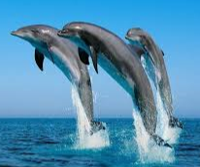
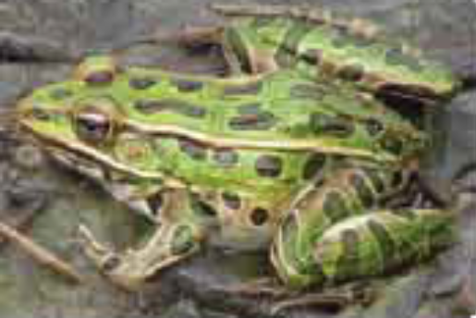
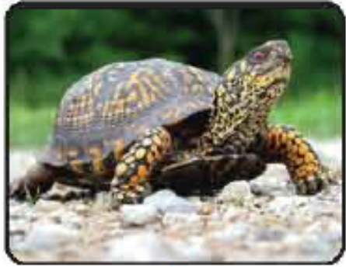

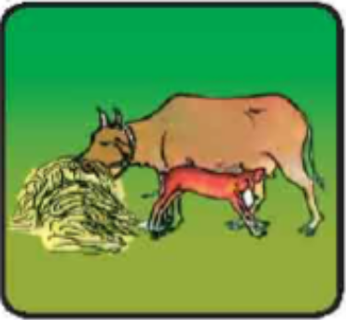
পূর্বজ্ঞান যাচাই করি-
মেরুদণ্ডী প্রাণীকে কয়টি ভাগে ভাগ করা যায়?
মাছ
উভচর
সরীসৃপ
পাখি
স্তন্যপায়ী

Slide 7
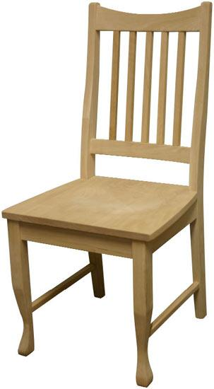
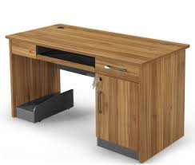


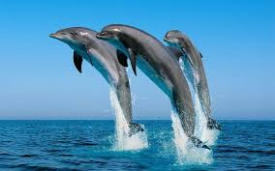
নিচের চিত্রগুলি লক্ষ্য করি:

Slide 8
প্রিয় শিক্ষার্থী
“মানুষের খাদ্য, পানি, বাসস্থান, কাপড়, আসবাবপত্র ইত্যাদি প্রয়োজন। এসকল জিনিস আমরা কোথায় বা কীভাবে পাব? এটাই আমাদের আজকের পাঠের প্রশ্ন। আমরা বিভিন্ন কাজের মাধ্যমে এই প্রশ্নের সমাধান করব।”
আমাদের বেঁচে থাকার জন্য কী কী প্রয়োজন?

Slide 9
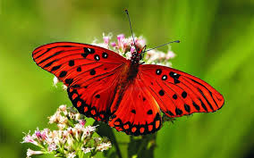
বেঁচে থাকার জন্য উদ্ভিদ ও প্রাণীর পারস্পরিক নির্ভরশীলতা বলতে কি বোঝায়?

Slide 10
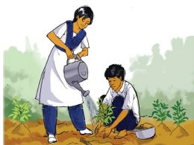
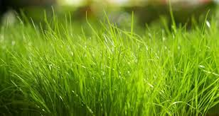
দলীয় কাজ-১
ক-দল একটি ঘাসের ছবি আঁক।

Slide 11
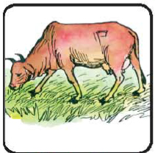
দলীয় কাজ-১
খ-দল একটি গরুর ছবি আঁক।

Slide 12
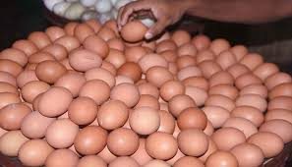
দলীয় কাজ-১
গ-দল একটি ডিম আঁক।

Slide 13
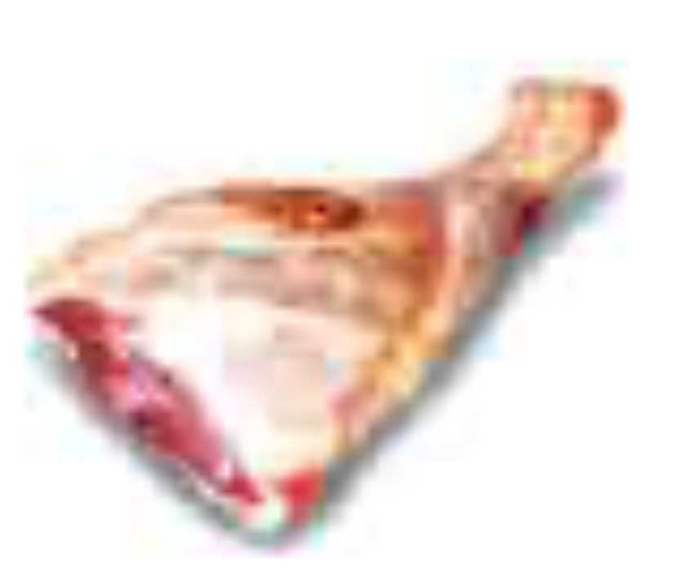
দলীয় কাজ-১
ঘ-দল মাংশের ছবি আঁক।

Slide 14
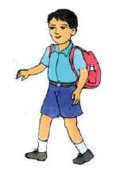
দলীয় কাজ-১
ঙ-দল একটি মানুষের ছবি আঁক।

Slide 15
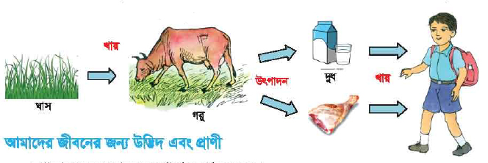
ছবিগুলো ভালভাবে লক্ষ করি-
ছবি গুলোর মধ্যে খাদ্য ও খাদকের সম্পর্ক আলোচনা করি।

Slide 16
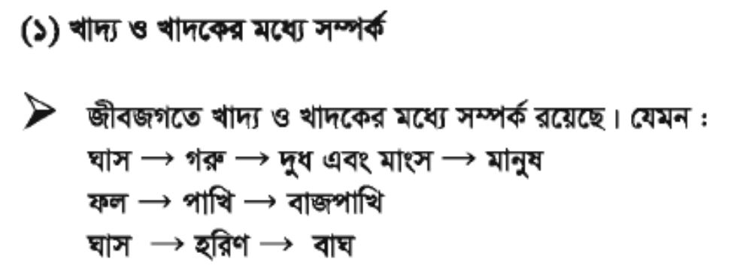
সারসংক্ষেপ

Slide 17
দলীয় কাজ-২
‍‍‍‍‍‍‍“মানুষ কেবল খাদ্যই প্রয়োজন নয় আরও জিনিস যেমন- বস্ত্র, বাসস্থান এবং আসবাবপত্রও প্রয়োজন। এ সকল জিনিস মানুষ কোথা থেকে পায়? ছকে উদ্ভিদ ও প্রাণী থেকে প্রাপ্ত জিনিসের একটি তালিকা তৈরি কর।

Slide 18
উদ্ভিদ থেকে প্রাপ্ত জিনিস | প্রাণী থেকে প্রাপ্ত জিনিস
পোশাক | মাংস
ঘরবাড়ি | চামড়া
আসবাবপত্র | দুধ
আম | গোবর
নৌকা | ডিম

Slide 19
মানুষ বেঁচে থাকার জন্য উদ্ভিদ ও প্রাণীর উপর নির্ভরশীল-
পরিকল্পিত কাজ:
প্রাপ্ত জিনিস | ব্যবহারের উদ্দেশ্য
মাংস | খাওয়ার
চামড়া | শীত বস্ত্রের
কাঠ | আসবাবপত্রের
আম | খাওয়ার
নৌকা | নদী পারাপারের

Slide 20
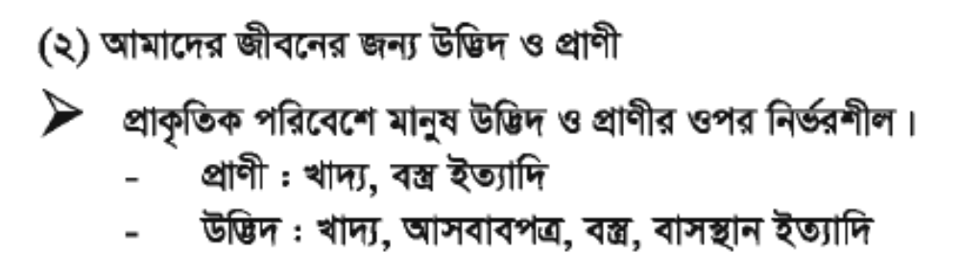
সারসংক্ষেপ

Slide 21

বাড়ির কাজ
১। বেঁচে থাকার জন্য আমরা প্রাণী ও উদ্ভিদ থেকে কী কী পায়?

Slide 22
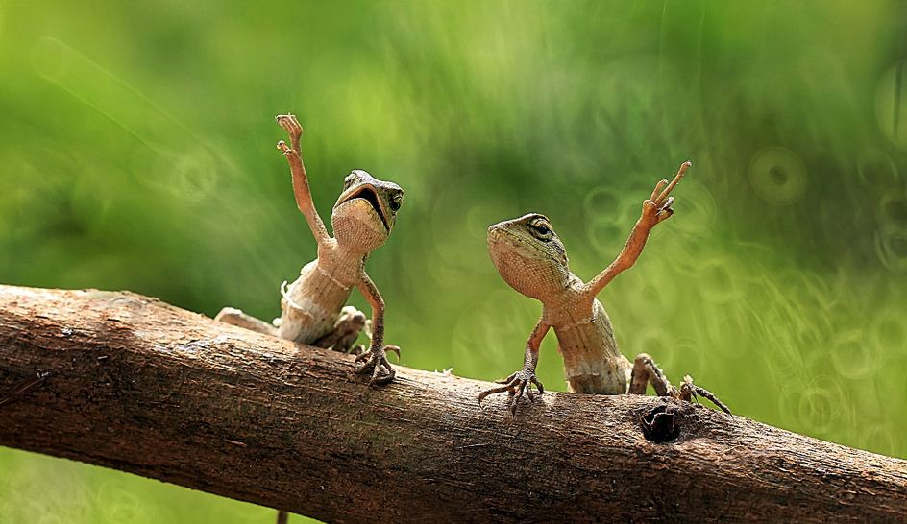
সকলকে ধন্যবাদ।

